Slide 1
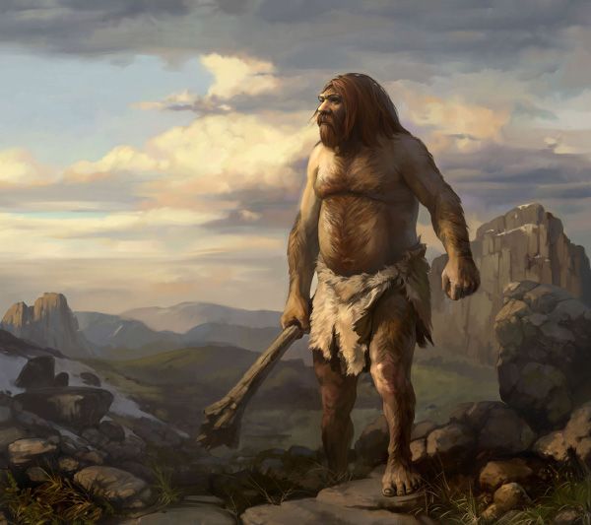
Расселение первобытного человека на территории Приенисейского края

Slide 2
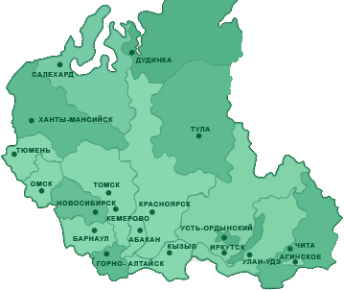
Приенисейская Сибирь охватывает огромную территорию, практически все климатические и природно-географические зоны Евразии. В географическом отношении край является своеобразным рубежом, с одной стороны, между северо-восточной и другими частями Азии, с другой между Европейским и Западносибирским азиатскими регионами Евразии и остальной Азии. Все это в конечном итоге обусловило тот факт, что Красноярский край имеет уникальную историю, которая привлекает ученых всего мира.
Когда же первый человек пришел на эту землю, и что заставило его прийти суда? Эти вопросы волнуют не одно поколение исследователей Сибири, и до сих пор на них нет однозначного ответа

Slide 3
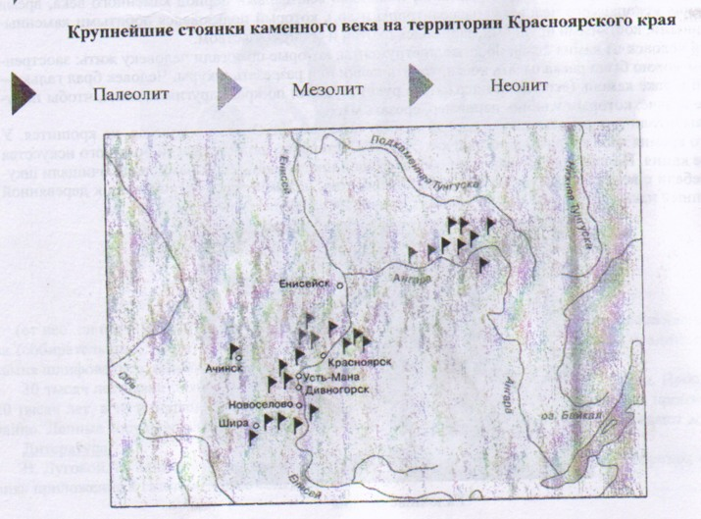

Slide 4
Ранний палеолит
Все же большинство ученых считают, что освоение человеком центральной части Енисейского бассейна происходило в раннем палеолите (древне каменном веке) не позднее 50 тысяч лет назад.
Палеолит первый и самый длительный период истории человечества. Начавшись около 2 млн. леи назад, период палеолита охватил целую геологическую эпоху в истории Земли- плейстоценовую, которая закончилась 12-10 тыс. лет от современности. В плейстоцене отмечено развитие пяти оледенений и периодов потепления климата: В ледниковую эпоху климат территории края, как и всей Сибири, был холодным и сухим. Недостаток влажности препятствовал накоплению мощных снежных и ледниковых толщ. Поэтому ледники здесь не имели таких огромных размеров, как в Европе. По окраинам ледника на сотни километров простирались обширные тундростепи, переходящие южнее в лесостепь... Господствующее положение в растительном покрове занимали темнохвойные и широколиственные леса. На просторах края паслись многочисленные стада травоядных животных: мамонтов, шерстистых носорогов, северных оленей, бизонов, диких лошадей. В таких природных условиях начиналось освоение первобытным человеком современной территории Красноярского края.

Slide 5
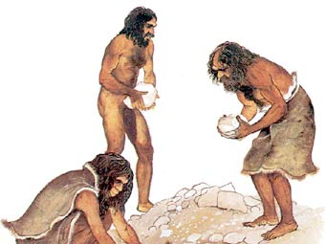
Процесс заселения раннепалеотическим человеком территории края, очевидно, был длительным и сложным. Он осуществлялся из сопредельных районов Средней, Центральной и Восточной Азии. Археологические памятники, относимые к этому периоду, немногочисленны, каменный инвентарь местонахождений раннего палеолита содержит грубые каменные орудия, подвергшиеся за сотни тысяч лет сильной ветровой обработке «солнечному загару». К этому периоду относятся находки крупных орудий в Южной и центральной части Красноярского края. Для изготовления такого орудия использовались крупные речные гальки, которые скалывались с одной (чоппенги) и в результате получался острый край пригодный для рубки, скобления и т.д Одно из самых древних орудий труда. Месторождение Разлив. Новоселовский район

Slide 6
Средний палеолит.
Наши предки научились скалывать со специально подготовленного камня-нуклеуса «отщепы» и «пластины» (как бы снимали щепочки) определенной формы, из которых потом изготовляли орудия труда.. Если удар был не точен, то заготовку приходилось выбрасывать. Не случайно археологи на местах стоянок очень часто находят сломанные и испорченные заготовки. Но благодаря такой сложной технике, она называется «леваллуа», набор орудий стал разнообразным. Основное место в инвентаре занимали различные типы скребел и остроконечников. Скребла были режущими и скоблящими орудиями и употреблялись преимущественно для разделки туш убитых на охоте животных и обработке их шкур. Остроконечники, выполняя колющие и режущие функции, служили наконечниками копий, кинжалами, ножами для резания мяса и кожи. Эти орудия использовались и при обработке таких материалов, как дерево или кость. Наиболее известные археологические памятники этого периода находятся на территории Ширинского района грот «Двуглазка», Новоселовского района «Каменный лог».

Slide 7
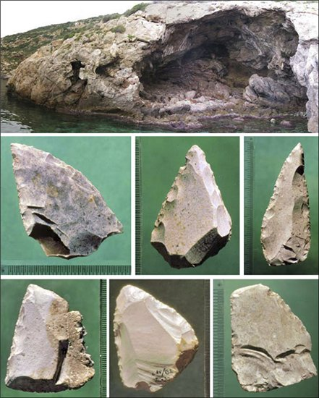
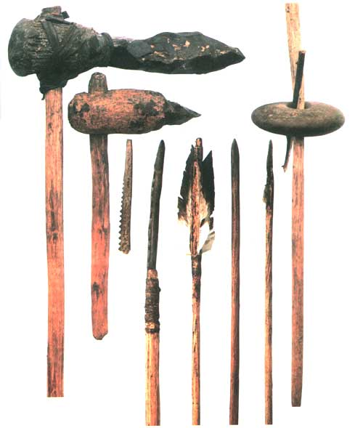

Slide 8
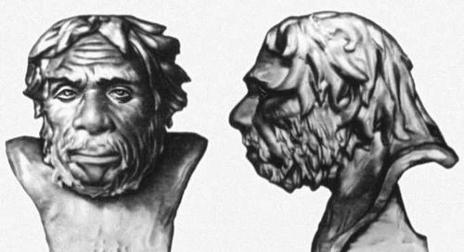
Людей, расселившихся на территории Красноярского края в эпоху среднего палеолита и использующих такие орудия труда называют палеонтропы или неандертальский человек. Основой его хозяйства являлась охота. Относительное несовершенство охотничьего вооружения во многом компенсировалось как обилием плейстоценовой фауны так и коллективными формами охоты. Охотились преимущественно на мамонтов, носорогов, лошадей, оленей, мелких хищников. Очевидно, наряду с охотой широко распространено было собирательство. Ведение коллективного охотничье-собирательского хозяйства, совместное проживание в пещерных убежищах требовали от палеонтропов достаточно развитой социальной организации. В это время люди жили сплоченными коллективами-общинами в которых складывались родовые отношения.

Slide 9
Поздний (верхний) палеолит
Между 40 и 30 тысячами лет назад начался новый этап в развитии каменного века-поздний (верхний) палеолит. С его началом связано появление человека современного физического типа неонтропа. Происходит дальнейшее усовершенствование технологии обработки камня. Археологические памятники этого времени известны в центральных районах Красноярского края (местонахождения в Дербинском заливе, Балахтинский район Красноярского края) в районе г.Красноярска-Афонтова гора-v, на территории северного Приангарья (Усть-Кова). Люди изготавливали ножи, скребки, резцы, острия, наконечники копий, дротиков. Наряду с новыми орудиями неоантропы продолжают употребляться и ранее известные формы-массивные скребла, чопперы и чоппинги. Кроме камня, для изготовления орудий труда и оружия стал широко использоваться более пластичные материалы- кость и рог. Большая часть каменных орудий, видимо, была снабжена деревянными или костяными рукоятками и оправами.

Slide 10
Во второй половине позднего палеолита (24-22 – 10тыс. лет) ареал обитания людей постепенно расширяется в северном направлении. Количество археологических памятников резко возрастает. Люди селились вблизи рек или в местах их слияния. Пример- местонахождения Стрелка (г.Красноярск), УстьМана (п. Усть-Мана), Усть –Кова (Северное Приангарье), Б. Слизнево (п. Б. Слизнево). Одним из значительных достижений культуры сибирских племен в позднем палеолите следует считать формирование сложных мировоззренческих системы. Так, в результате археологических исследований позднепалеотической Ачинской стоянки был обнаружен жезл с углублениями, по мнению ряда исследователей, свидетельствующими о достаточно глубоких познаниях палеотических людей в астрономии и исчислении. Даже беглый обзор археологических источников заставляет задуматься о том, что первые этапы первобытной истории в Приенисейской Сибири не только самобытны и уникальны- это та страница нашей истории, когда от прошлого осталось немного, но это немного свидетельствует о жизни, занятиях, борьбе за жизнь тех людей, которые безвозвратно покинули нас, оставив нам право называться людьми.

Slide 11
Плейстоцена-(от греч.pleistos-самый многочисленый, наибольший kainos-новый) наиболее длительная эпоха антропогенного периода. Характеризуется общим похолоданием климата земли и периодическим возникновением в средних широтах обширных материковых оледенений.

Slide 12
Работу выполнили: Кувеко Ольга и Михалочкина Марина
Использованная литература: интернет ресурсы

